Slide 1


SM4: A Chinese National Standard for Block Cipher
SM4 is a symmetric key block cipher algorithm developed by the Chinese State Cryptography Administration.
Developed by the Chinese government.
Designed to provide secure communication in wireless networks.

Slide 2
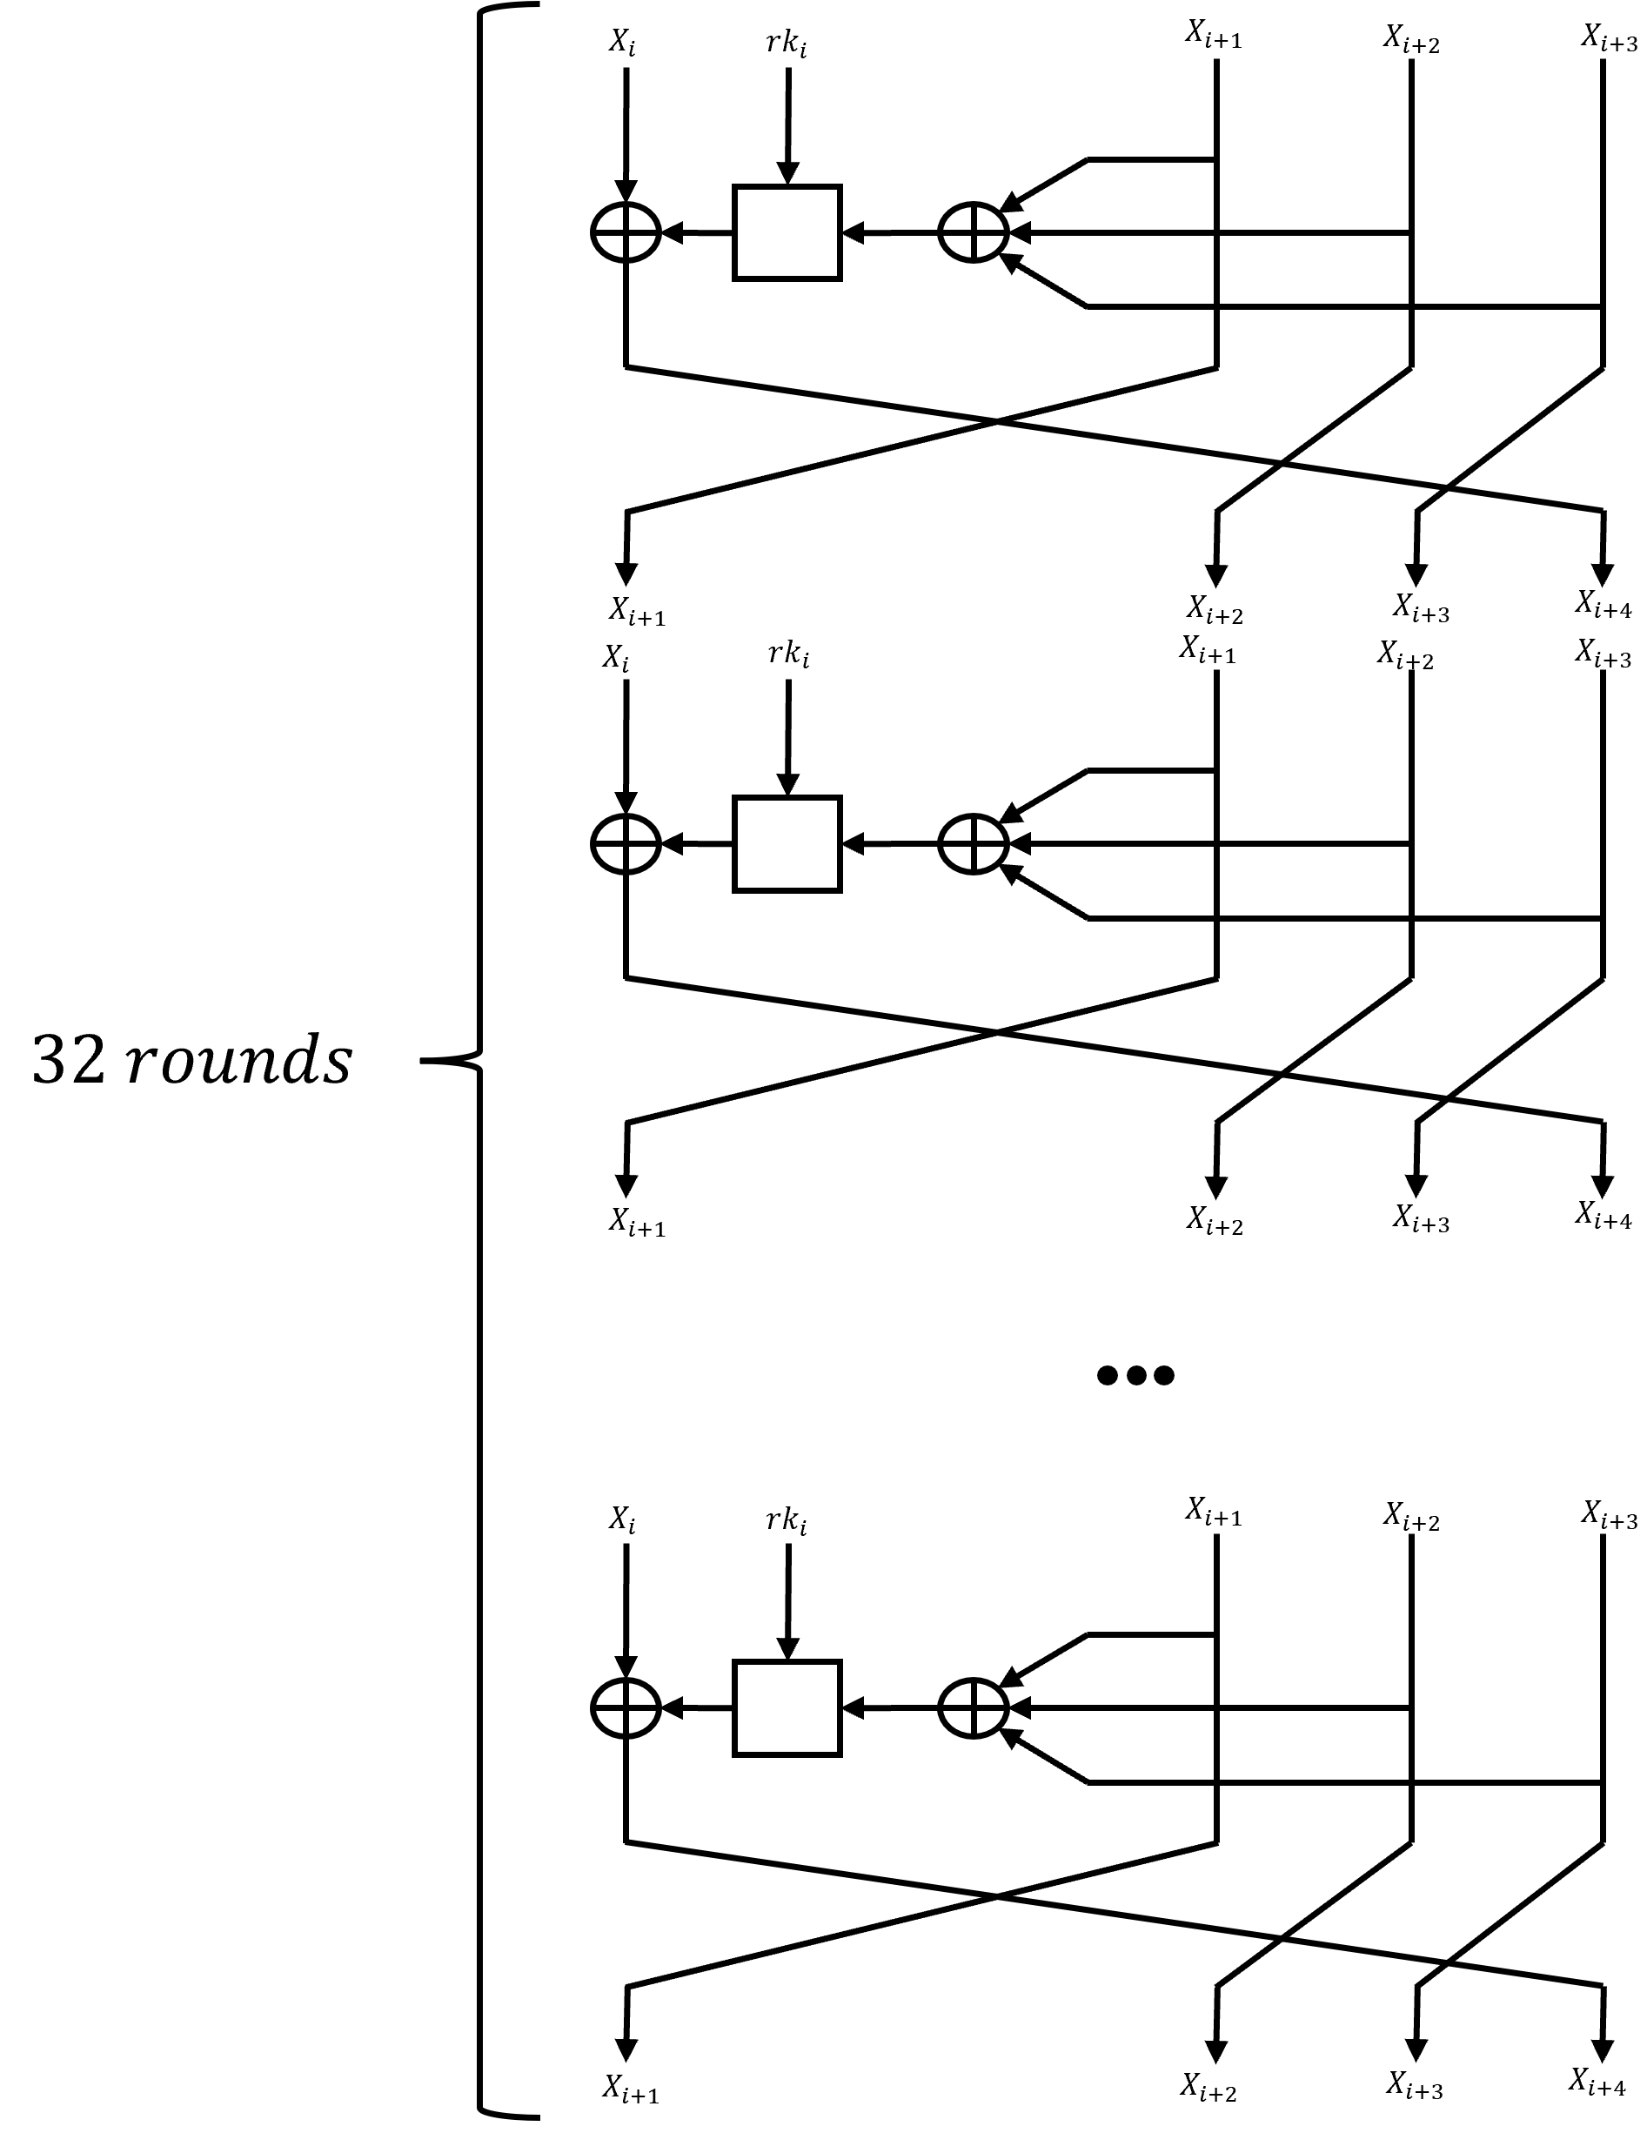
Configuration
Symmetric block cipher.
Key size: 128 bit.
Block size: 128 bit.
Rounds: 32.
Structure: unbalanced Fiestel network.
Notes:
Symmetric block cipher – ההצפנה מתבצעת בבלוקים.
Key size 128 bit – זה לא המפתח הכי ארוך שנחשפנו אליו בשיעורים (לעומת AES ), זה בעצם איזון בין אבטחה לבין ביצועים.
Block size – 128 bit – הצפנה של בלוק יחסית בגודל סביר, אנחנו מדברים על גודל שווה ל גודל של AES
Rounds 32 – לשם ניסיון לאבטחה גבוהה ולהגדיל את הבלבול על הטקסט המוצפן אנו מבצעים 32 rounds שמשלבים בתוכם sbox ו שיפט ו xor .
unbalanced Fiestel network –
מתבסס על ארכיטקטורת fiestel , אך שהם לקחו את זה להיות unbalanced כלומר לא חלופה בין החצי הראשון לשני אלא כמו הזזה.
בגלל שאנחנו תחת fiestel ארכיטקטורה , הdecription יעבוד אותו דבר כמו ה encription אבל עם מפתחות בסדר הפוך.
ניתן לראות שה הושפעו גם מה AES וגם מה DES , באחד מהארכיטקטורה, באחר הם לקחו גדלים ופרמטרים.

Slide 3

SM4
Encryption – Decryption.
Key Expansion.

Slide 4

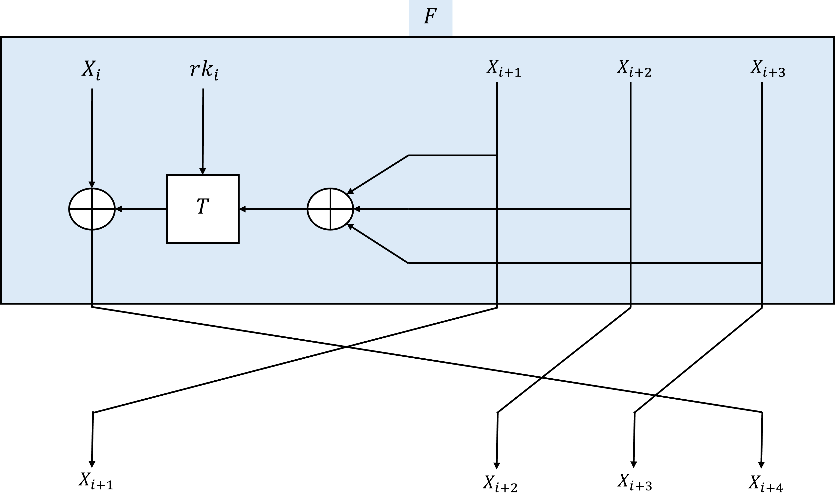
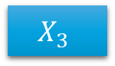
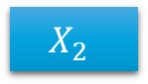
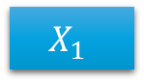
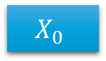
Round
Plaintext
128
$$X_{0}$$
$$X_{1}$$
$$X_{2}$$
$$X_{3}$$
32
32
32
32
Notes:
ה plaintext מופרד ל 4 חלקים x1, x2, x3,x4 כאשר כל גודל הוא 32 bit .

Slide 5
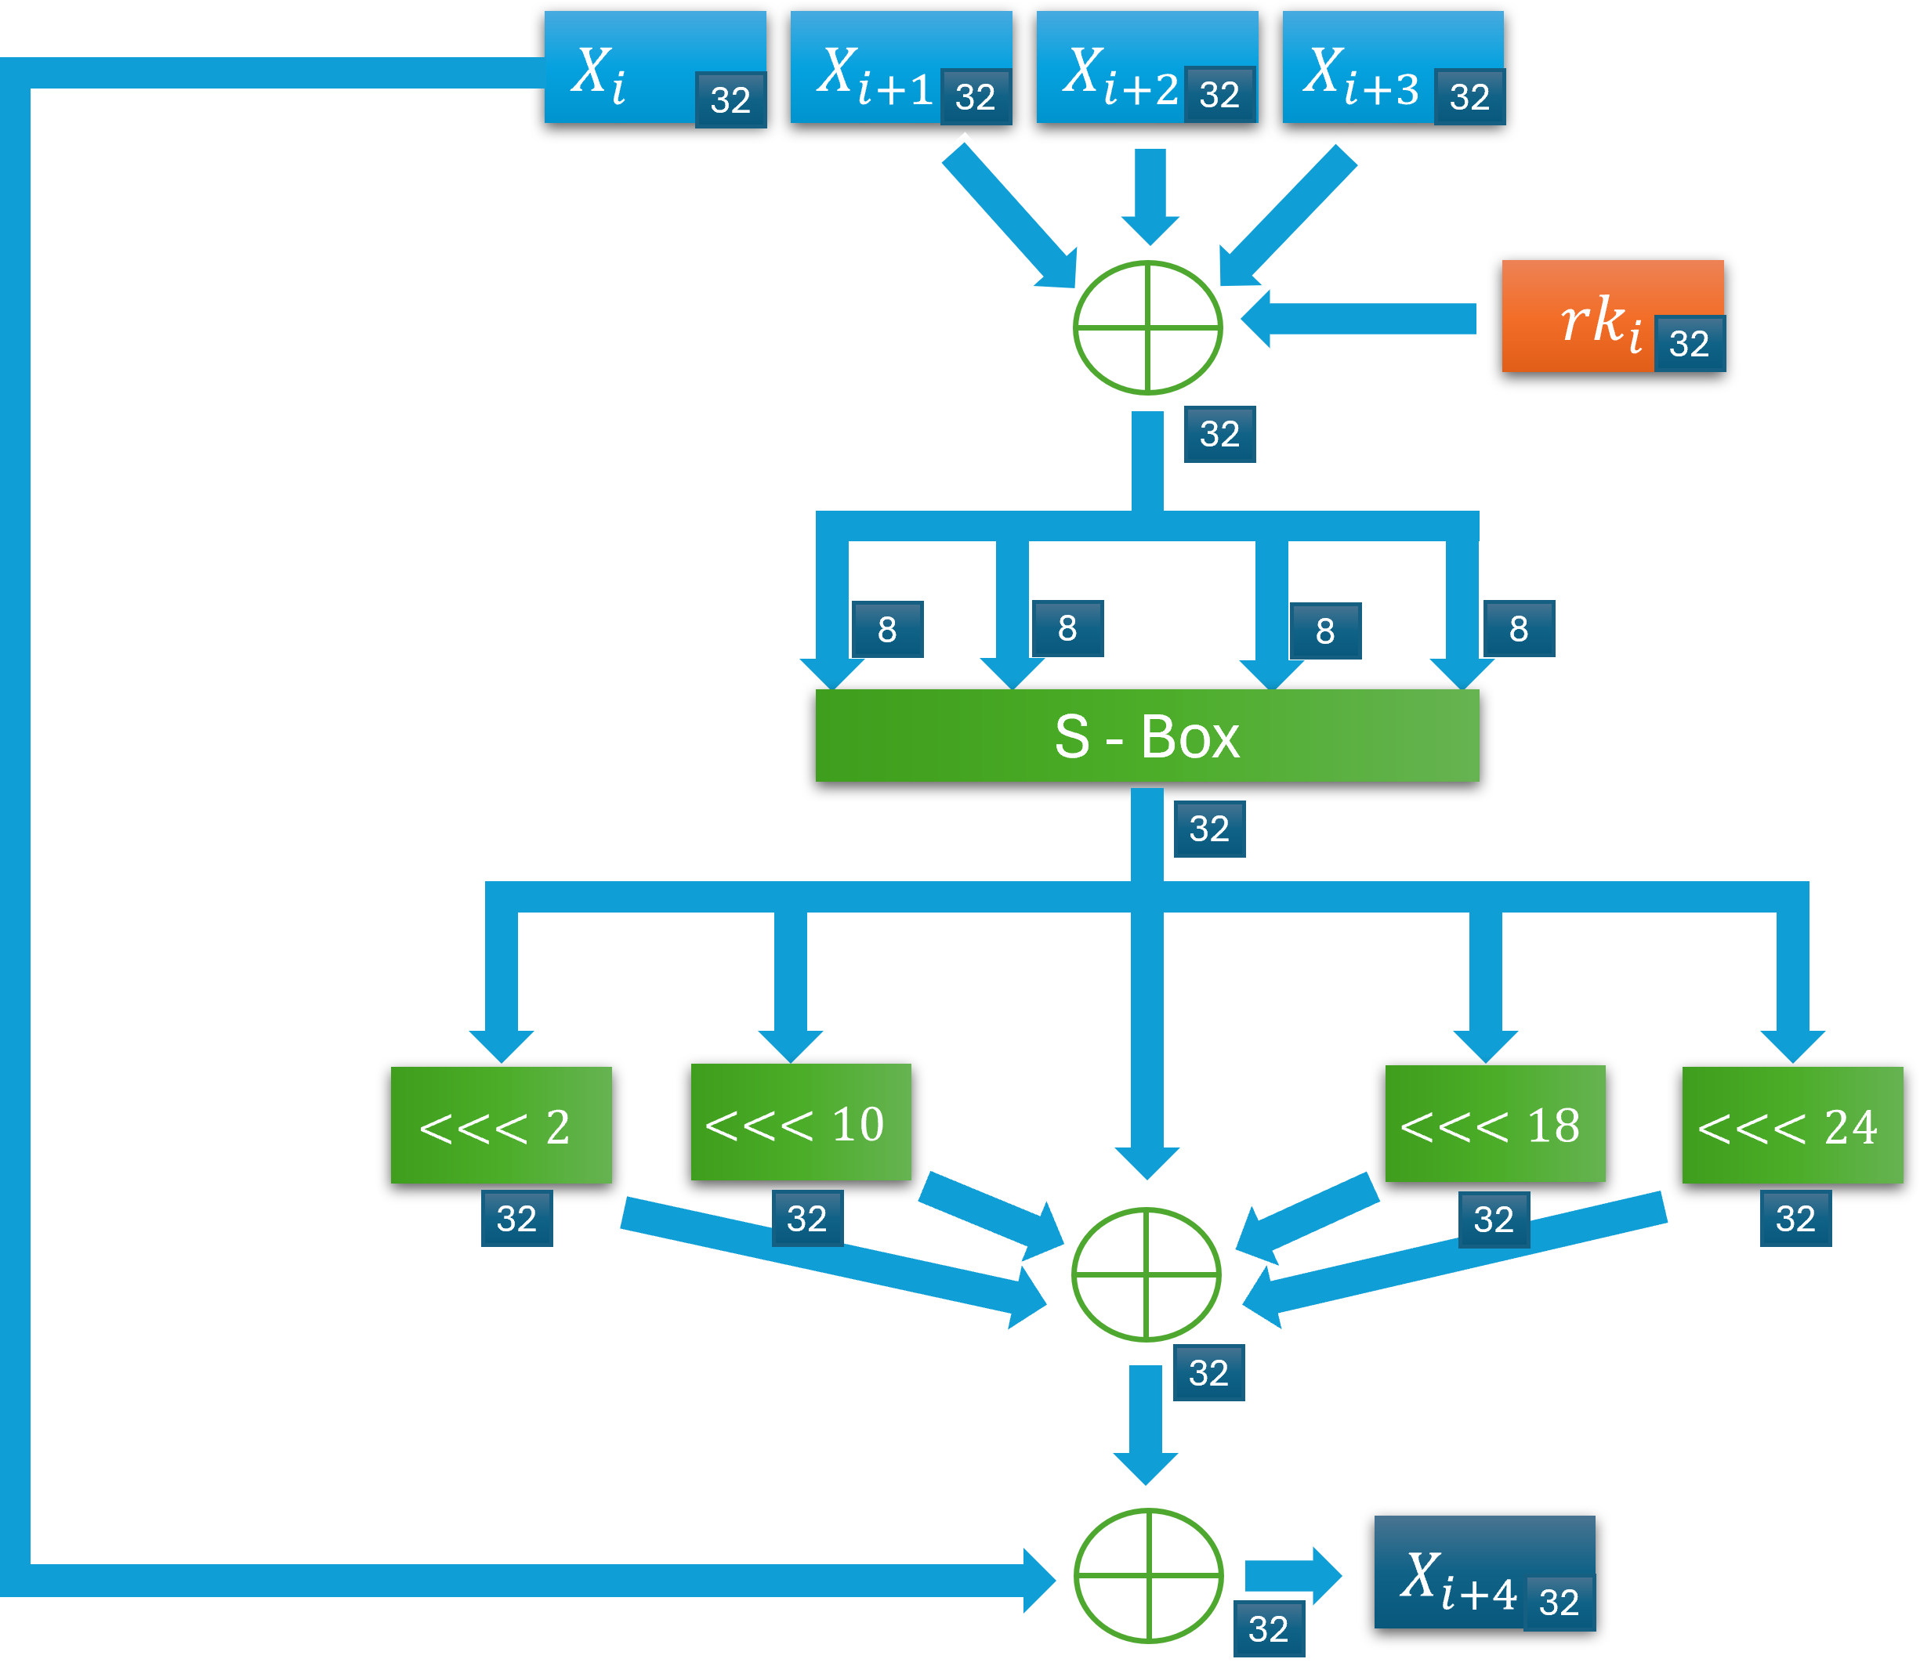
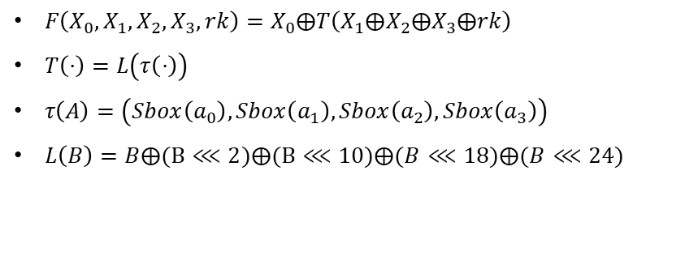
Function F
$F\left(X_{0},X_{1},X_{2},X_{3},rk\right)=X_{0}⨁T\left(X_{1}⨁X_{2}⨁X_{3}⨁rk\right)$
$T\left(⋅\right)=L\left(τ\left(⋅\right)\right)$
$τ\left(A\right)=\left(Sbox\left(a_{0}\right),Sbox\left(a_{1}\right),Sbox\left(a_{2}\right),Sbox\left(a_{3}\right)\right)$
$L\left(B\right)=B⨁(B⋘2)⨁(B⋘10)⨁(B⋘18)⨁(B⋘24)$
Notes:
אלגוריתמי encryption decryption מתבססים על שני מונחים עיקריים.
Confusion
Diffusion
Confusion – בלבול – בעצם מתייחס לחלופה של אות באות. ניתן לראות את זה ב sbox
Diffusion – פיזור – החלפת מקומות של הטקסט במקומות אחרים. ניתן לראות את זה ב shift L

Slide 6
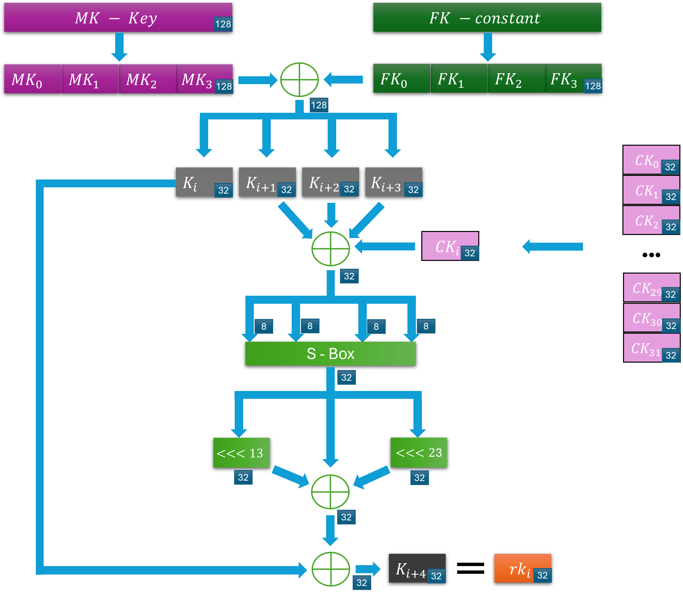
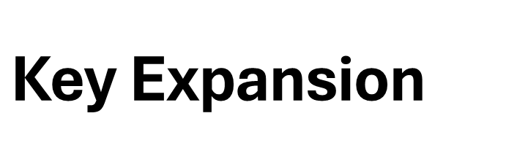
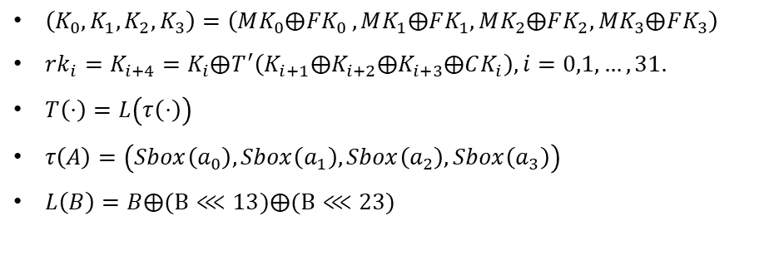
$$\text{Key} \text{Expansion}$$
$\left(K_{0},K_{1},K_{2},K_{3}\right)=\left(MK_{0}⨁FK_{0 },MK_{1}⨁FK_{1},MK_{2}⨁FK_{2},MK_{3}⨁FK_{3}\right)$
$rk_{i}=K_{i+4}=K_{i}⨁T^{′}\left(K_{i+1}⨁K_{i+2}⨁K_{i+3}⨁CK_{i}\right), i=0,1,…,31.$
$T\left(⋅\right)=L\left(τ\left(⋅\right)\right)$
$τ\left(A\right)=\left(Sbox\left(a_{0}\right),Sbox\left(a_{1}\right),Sbox\left(a_{2}\right),Sbox\left(a_{3}\right)\right)$
$L\left(B\right)=B⨁(B⋘13)⨁(B⋘23)$
Notes:
לפי שנתחיל לבצע encription ניצור את כל המפתחות שלנו . נעשה זאת על ידי השקף הבא
MK זה המפתח שלנו – אורכו 128 ביט.
את , FK קיבלנו . 128 ביט.
את CK גם קיבלנו , אבל קיבלנו 32 ck שונים באורך 32 עבור כל סיבוב.

Slide 7
Security Analysis of SM4
Strengths of SM4
Block Cipher
Key Size and Block Size:
128-bit Key Size: Strong security against brute-force attacks.
128-bit Block Size: Effective balance between security and efficiency.
Number of Rounds:
32 Rounds: Enhances diffusion and confusion, increasing cryptanalytic complexity.
Use of S-Boxes:
Confusion via S-Boxes: Obscures the relationship between key and ciphertext.
Shift rows:
Diffusion via Permutation: Spreads influence of plaintext bits across ciphertext.

Slide 8
SM4 VS AES VS DES
Algorithm | Block Size | Key Size | Number of Rounds | Security
SM4 | 128 bits | 128 bits | 32 | Strong
AES | 128 bits | 128, 192, 256 bits | 10, 12, 14 | Strong
DES | 64 bits | 56 bits | 16 | Insecure

